Slide 1
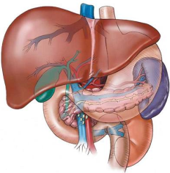


EASL a mRECIST,
odpověď HCC po systémové terapii, chemoembolizaci a ablačních metodách
Andrašina Tomáš
Radiologická klinika FN Brno a LF MU
Přednosta: prof. MUDr. Vlastimil Válek, CSc., MBA
Notes:
Správná odpověď ohledně RECIST kritérií:
U RECIST 1.1 hodnotíme více lézí než u RECIST 1.0
k PD vzhledem k unidimenzionálnímu měření dochází později než u WHO kritérií
RECIST 1.0 a 1.1 nejsou použitelná při použitelná pro hodnocení léčby u pacientů po chemoembolizaci a RFA
lépe dokážou predikovat přežití u pacienta s HCC a biologickou léčbou než mRECIST
RECIST 1.1 oproti předchozí verzi RECIST 1.0
lze do hodnocení zahrnou navíc i cystické a kostní léze jako léze měřitelné
uzliny jsou hodnoceny jako normální když mají méně než 5mm
progrese je definována jako nárůst sumy měření o 20%, no nejméně o 5mm

Slide 2
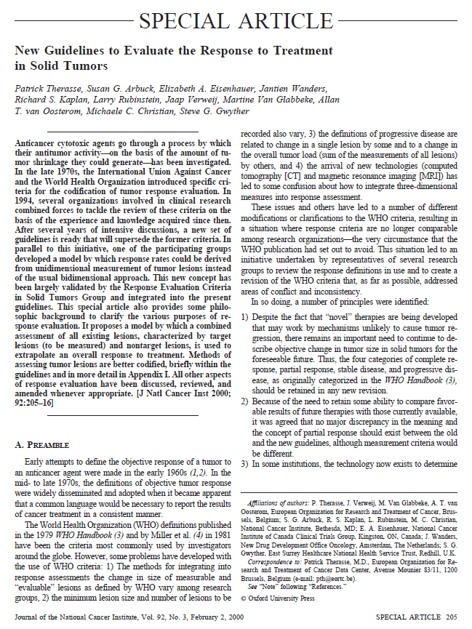
Hodnocení odpovědi na léčbu
1979 – WHO –
  1. pokus o standardizaci
  hodnocení odpovědi na léčbu
1999 – RECIST 1.0
2009 – RECIST 1.1
P. Therasse et. al. New Guidelines to Evaluate the Response to Treatment in Solid Tumors JNCI J Natl Cancer Inst (2000) 92(3): 205-216
Notes:
Different approaches exist to quantify the tumor burden and estimate changes in lesion size during systemic treatment. First time in 1979 specific criteria, based on the sum of the products of the maximum bidimensional tumor diameter were published by the WHO in order to simplify and standardize the assessment of tumors response to treatment [1,2]. The first version of the Response Evaluation Criteria in solid tumors (RECIST) is based on a retrospective analysis of more than 4000 oncologic patients included in studies conducted in Europe and the United States of America and was published by the EORTC (European Organization for Cancer Research and Treatment), the NCI (National Cancer Institute of the United States), and the National Cancer Institute of Canada Clinical Trials Group in 1999 [3]. A second revised edition, based on the same principles was published in 2009 as RECIST 1.1 [4,5].

Slide 3
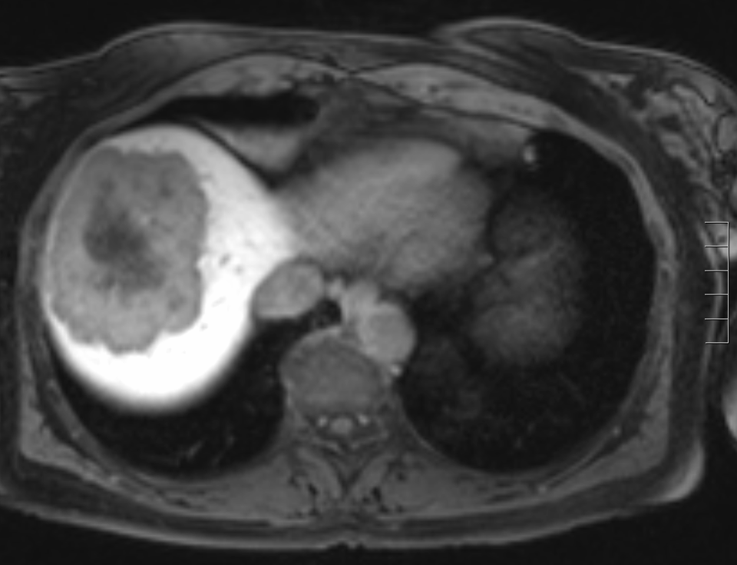
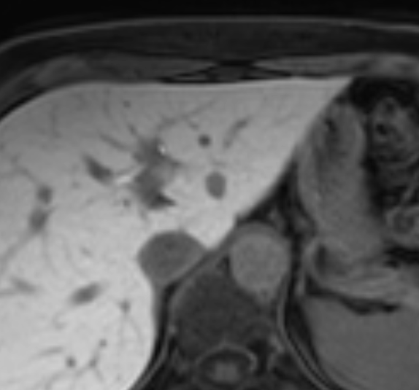
RECIST 1.0 (1.1)
Response Evaluation Criteria In Solid Tumours
D_{A}
D_{B}
Meření v jednom rozměru
Maximálně 10 (5) target lézí
Maximálně 5 (2) lézí/orgán
D_{sum} = D_{A} + D_{B}

Slide 4
RECIST 1.1
Hodnocení uzlin
Uzliny jsou hodnoceny jako normální <10 mm
  Umožněno dosažení CR i když SUMA > 0
Lze do hodnocení zahrnou navíc i cystické a kostní léze jako léze měřitelné

Slide 5
WHO RECIST
CR: úplné zmizení léze PR: 50% zmenšení
SD: ne PR nebo PD
PD: 25% zvětšení nebo nová léze
CR: úplné zmizení léze (+ sycení)
PR: 30% zmenšení
SD: ne PR nebo PD
PD: 20% zvětšení nebo nová léze

Slide 6
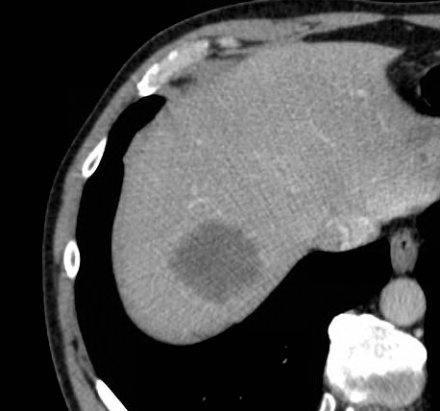
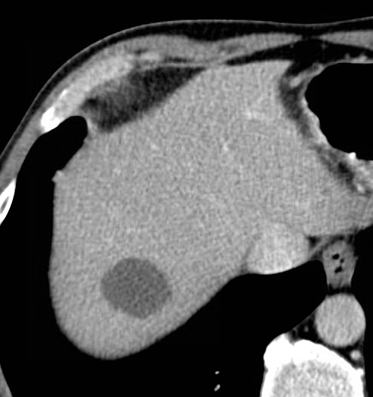
mCRC po biologické léčbě (bevacizumab)
Notes:
Any measurements of tumor response, even if made by
seemingly objective measures, such as cross-sectional
tumor diameter, are subject to error and variability.
Morphologic criteria and mRECIST add an additional
level of subjectivity by assessing the degree of enhancement
in the tumor or subjective measures of morphologic
changes.

Slide 7
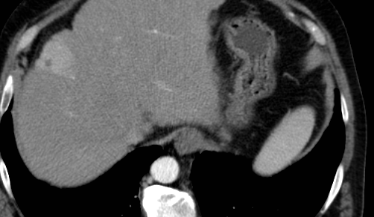
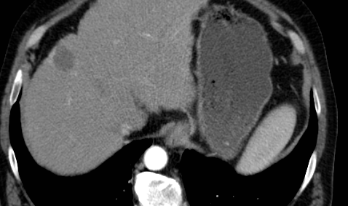
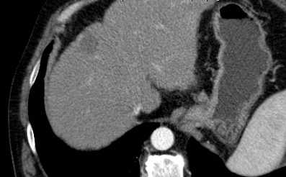
HCC po biologické léčbě (linifanib)
3/2011
  → 6/2011 SD RECIST
  → 11/2011 PR RECIST
Notes:
multitargeted receptor tyrosine kinase inhibitor linifanib (ABT-869) induces apoptosis through an Akt and glycogen synthase kinase 3β-dependent pathway
selective inhibitor of vascular endothelial growth factor and platelet-derived growth factor receptors

Slide 8
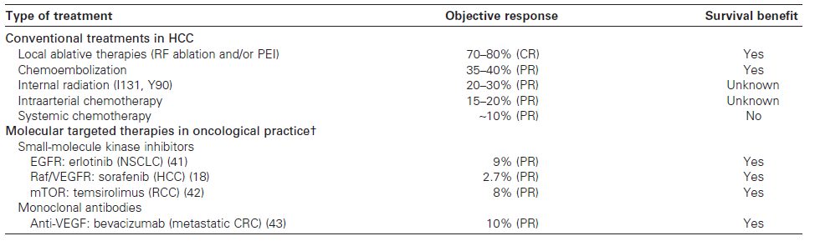
Biologická léčba
Llovet et al. Design and endpoints of clinical trials in hepatocellular carcinoma.
J Natl Cancer Inst. 2008 May 21;100(10):698-711

Slide 9
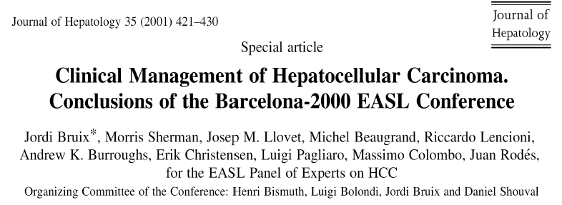
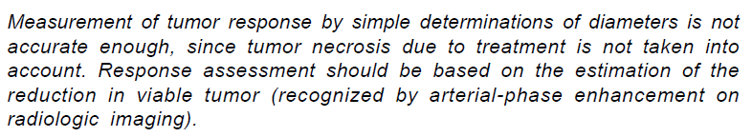
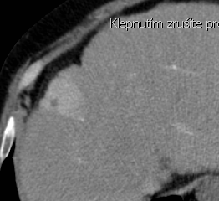
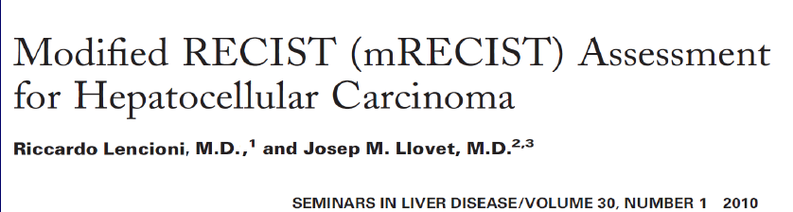
Nové hodnocení dle EASL a mRECIST

Slide 10
WHO → EASL RECIST → mRECIST
WHO vs EASL
RECIST vs mRECIST
CR: úplné zmizení léze ( + sycení léze)
PR: 50% zmenšení
SD: ne PR nebo PD
PD: 25% zvětšení nebo nová léze
CR: úplné zmizení léze (+ sycení)
PR: 30% zmenšení
SD: ne PR nebo PD
PD: 20% zvětšení nebo nová léze

Slide 11
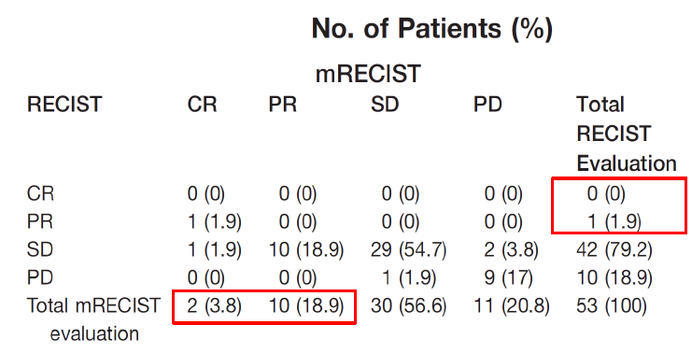
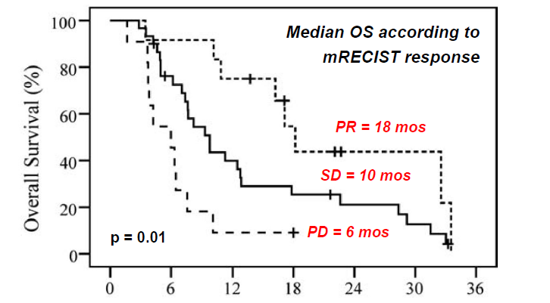
RECIST vs mRECIST v terapii HCC Sorafenibem
Edeline J et al. Cancer 2012. 118:147-156

Slide 12
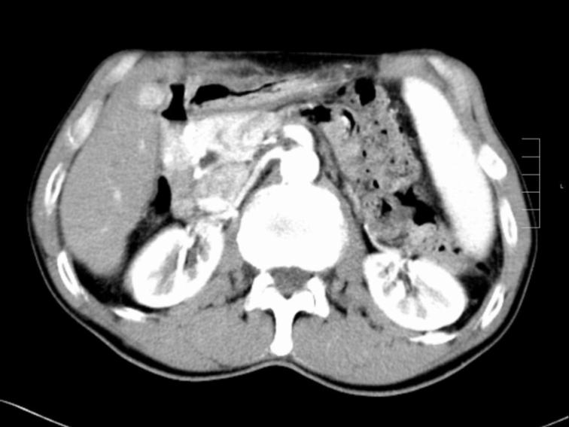
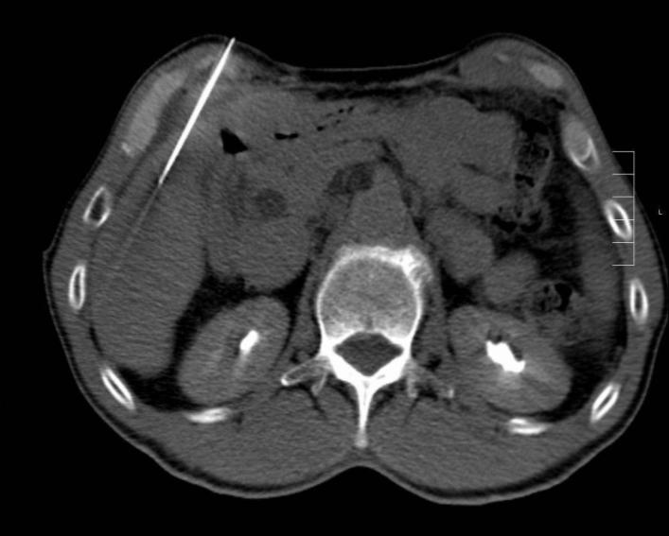
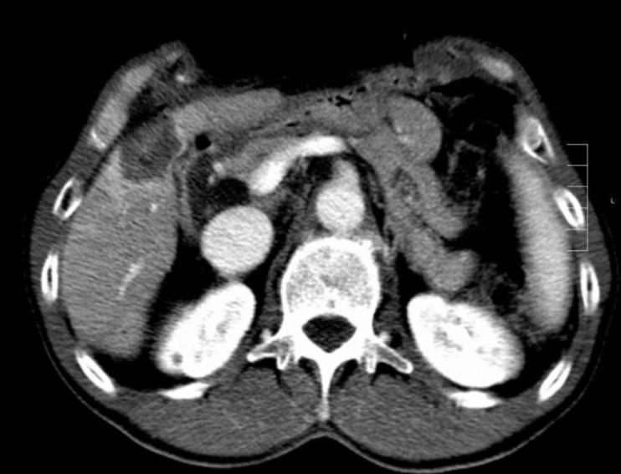
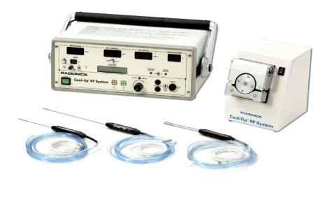
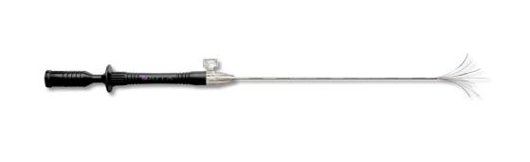

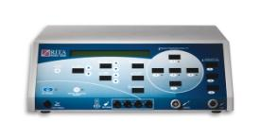
Ablační metody (RFA, MW, IRE)

Slide 13
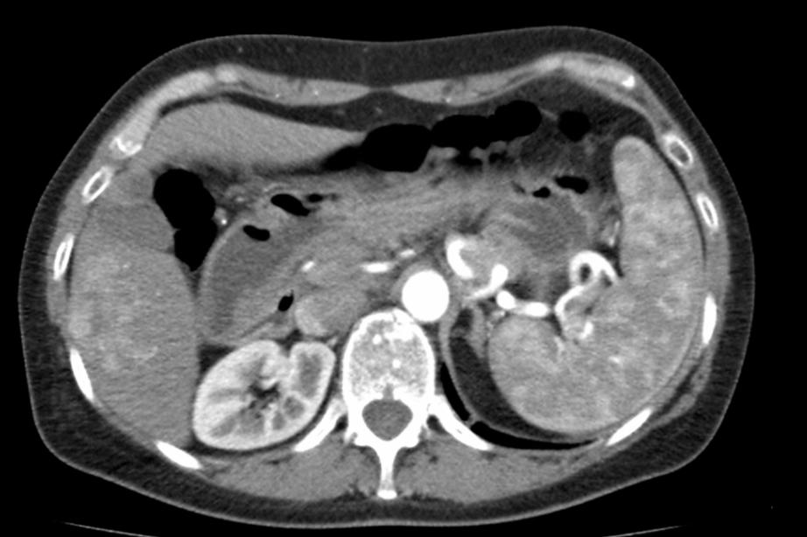
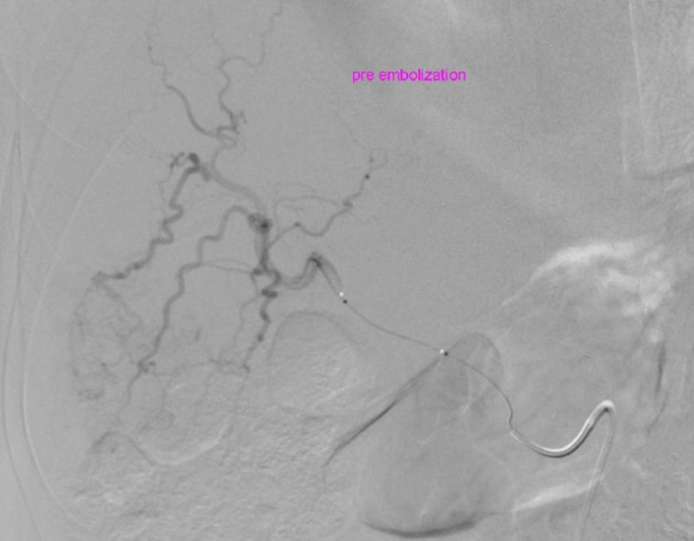
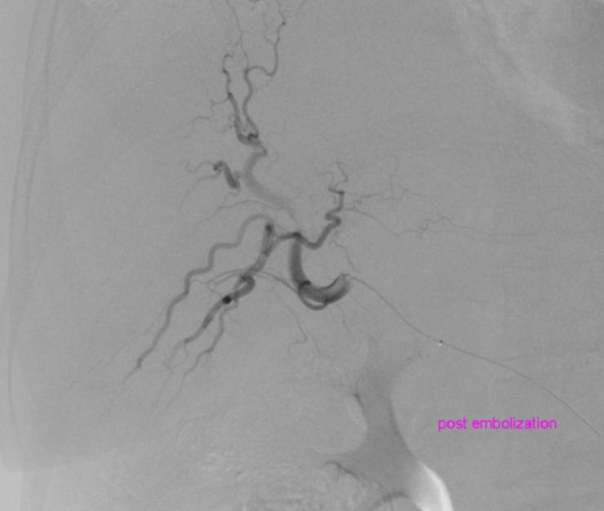
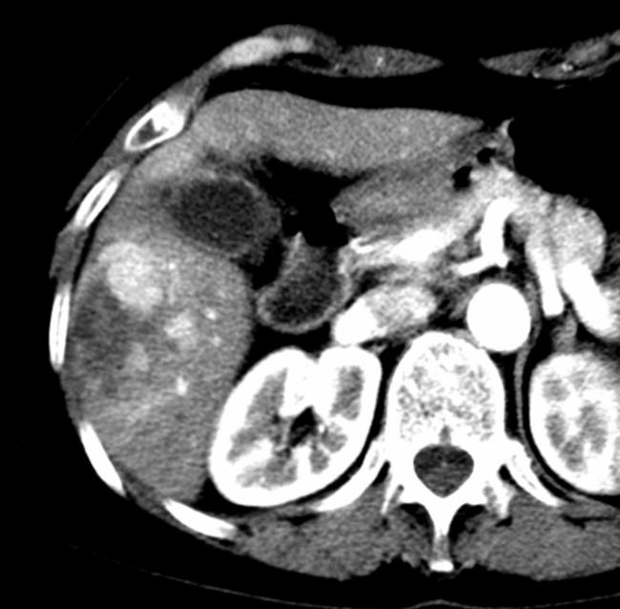
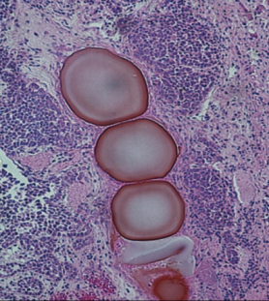
Transarteriální chemoembolizace
HCC, meta neuroendokrinních tumorů, cholangiocarcinom, meta CRC …
zpomalení toku : retence a vysoká koncentrace cytostatika, hypoxie
embolizace : lipiodol, PVA, spongostan, DEB
cytostatikum : Doxorubicin, Irinotekan, Mitomycin, Alkeran
Transarterial chemoembolization of unresectable HCC with
drug eluting beads: results of an open-label study of 62 patients.
Malagari K. et al. , Cardiovasc et Intervent Radiol. 2008;31:269-280

Slide 14
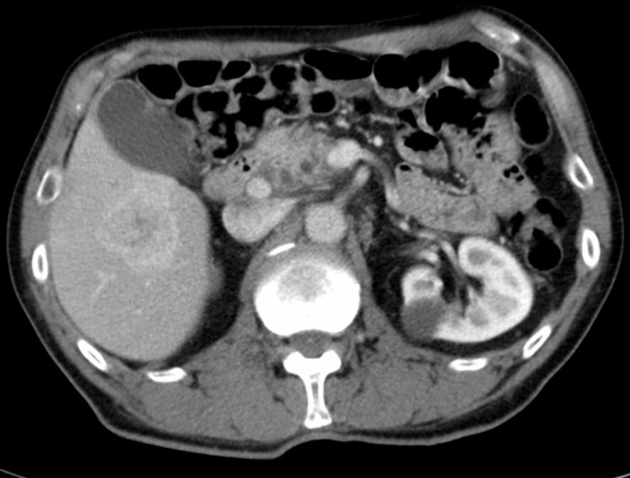
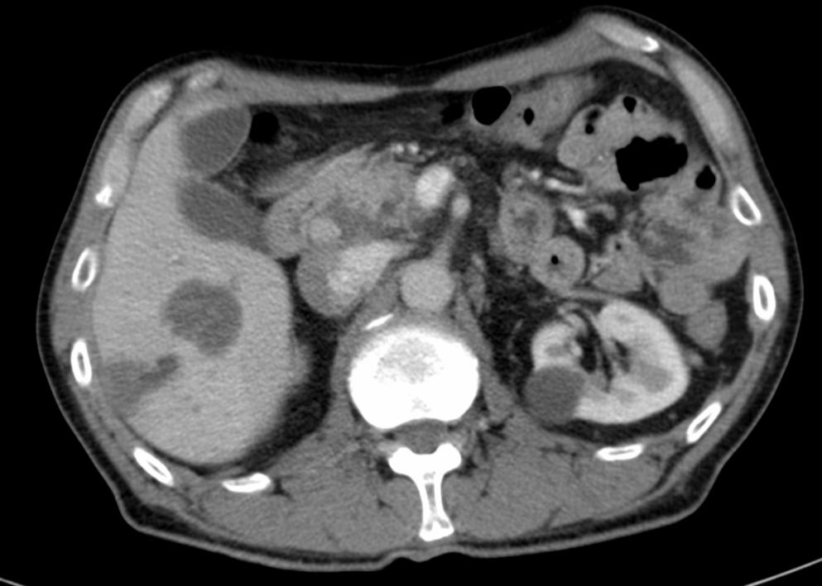
HCC po chemoembolizaci s DEB

Slide 15
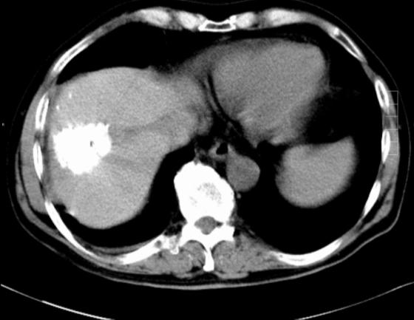
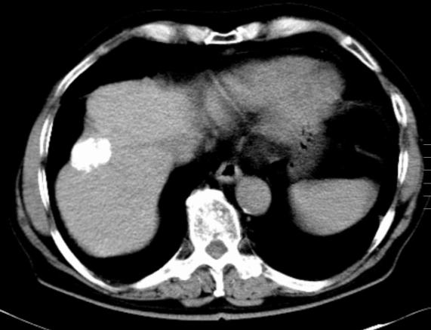
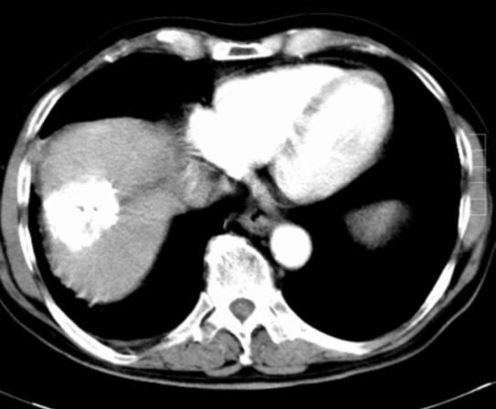
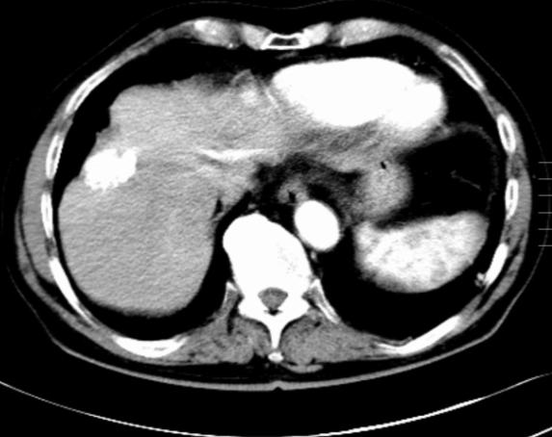
HCC po chemoembolizaci lipiodolem
2003
    2007
RECIST PR
mRECIST CR

Slide 16
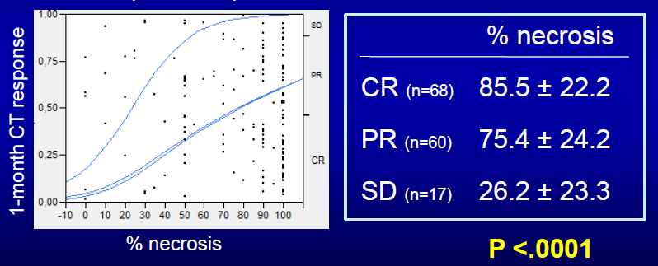
mRECIST vs histopatologie tumorů
145 transplantovaných pacientů po TACE
C.Bartolozzi, Dept. Of Diagnostic and Interventional Radiology, University of Pisa, data prezentované na ECIO 2011

Slide 17
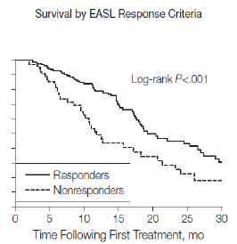

HCC po transarteriální chemoembolizaci
Aplikací hodnocení léčebné odpovědi dle EASL vedlo ke statisticky
významné korelaci s časem
do progrese a přežitím pacienta
Riaz,2010
332 pac. HCC po TACE
mRECIST a EASL nezávislý
prediktor pro celkové přežití pacienta (p <0,001)
Shim JH, 2012
Riaz A, Miller FH, Kulik LM, et al. Imaging response in the primary index lesion and clinical outcomes following transarterial locoregional therapy for hepatocellular carcinoma. JAMA 2010; 303:1062-9
ShimJH et al Radiology 2012;262:2

Slide 18
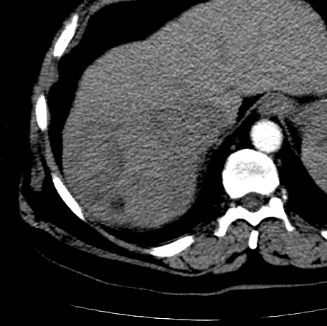
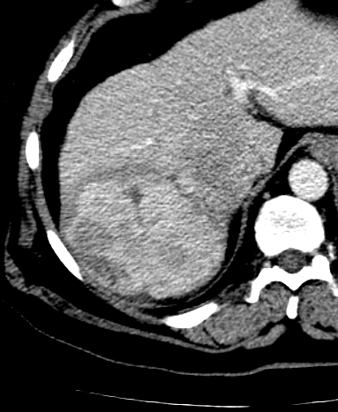
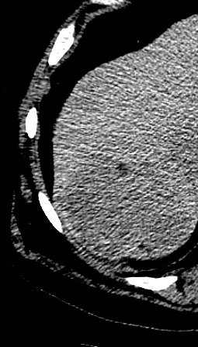
Úskalí suboptimalní fázování k.l., HCC, AFP 1000,

Slide 19
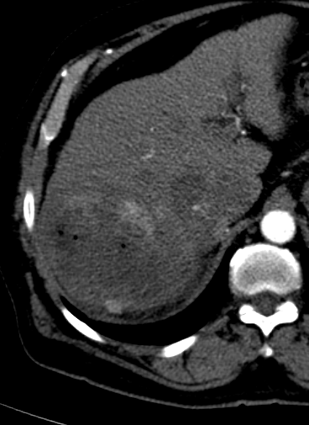
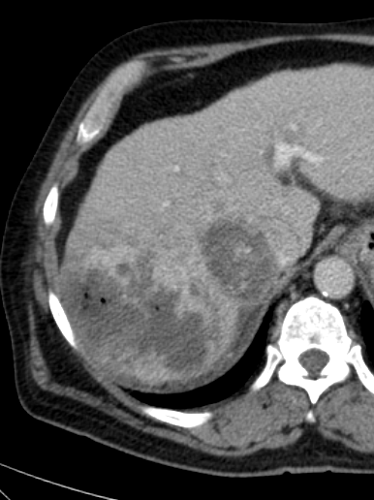
Úskalí
HCC, 6x TACE

Slide 20
Výhody a nevýhody EASL, mRECIST
+ hodnocení biologické léčby HCC
+ hodnocení lokoregionální terapie (RFA, TACE)
+ možnost hodnocení prognózy pacienta (vs RECIST)
obtížné hodnocení komplexních lézí 1 parametrem
RECIST 1.0 vs 1.1
! nutno dodržet standardní protokol vyšetření !

Slide 21
Závěr
WHO, RECIST – u biologické léčby jsou schopny zaznamenat selhání terapie ( PD )
hůře pak dobrou odpověď na léčbu (TTP,PFS)
Neschopny hodnotit
lokoregionální terapie (RFA, TACE)
predikovat přežití u SD
Morfologická kritéria HCC – EASL, mRECIST
GIST – Choi modified RECIST
mCRC – morfologické hodnocení
Notes:
Progression-free survival (PFS) is a type of survival rate that measures the length of time during and after medication or treatment during which the disease being treated (usually cancer) does not get worse. It is sometimes used as a metric to study the health of a person with a disease to try to determine how well a new treatment is working.[1]
Time to progression (TTP) may not count patients who die from other causes but is often used as equivalent to PFS.[5] The FDA gives separate definitions and prefers PFS.[6]

Slide 22
tandrasina@fnbrno.cz
Děkuji za pozornost
Riaz A, Miller FH, Kulik LM, et al. Imaging response in the primary index lesion and clinical outcomes following transarterial locoregional therapy for hepatocellular carcinoma. JAMA 2010; 303:1062-9
Shim JH, Lee HC, Kim SO, et al. Which response criteria best help predict survival of patients with hepatocellular carcinoma following chemoembolization? A validation study of old and new models. Radiology. 2012;262:708–18.
Malagari K. et al. Transarterial chemoembolization of unresectable HCC with drug eluting beads: results of an open-label study of 62 patients. Cardiovasc et Intervent Radiol. 2008;31:269-280
Edeline J et al. Cancer 2012. 118:147-156
Llovet et al. Design and endpoints of clinical trials in hepatocellular carcinoma.J Natl Cancer Inst. 2008 May 21;100(10):698-711
Bruix J, Sherman M, Llovet JM, Beaugrand M, Lencioni R, Burroughs AK, et al. Clinical management of hepatocellular carcinoma. Conclusions of the Barcelona-2000 EASL conference. European Association for the Study of the Liver. J Hepatol. 2001;35:421–30
Lencioni R, Llovet JM. Modified RECIST (mRECIST) assessment for hepatocellular carcinoma. Semin Liver Dis. 2010;30:52–60.

